Slide 1
Đề tài: QUẢN LÝ QUÁN CÀ PHÊ
Thành viên:
Nguyễn tuấn kiệt
Nguyễn thị trúc lan
Lạc ngọc khánh

Slide 2
Các nội dung nghiên cứu:
Mô tả bài toán
Diagram
Sơ đồ phân rã chức năng
Các công cụ hỗ trợ
Kết luận

Slide 3
1. Mô tả bài toán
Phần mềm quản lý quán cà phê của nhóm thực hiện sẽ giải quyết một số vấn đề trong quán như quản lý thông tin của nhân viên, quản lý thông tin các món nước có trong menu, quản lý bill, quản lý nhà cung cấp, quản lý nguyên liệu, quản lý khách hàng, quản lý số lượng bàn có trong quán, thông tin chi tiết hóa đơn và thống kê số lượng sản phẩm.

Slide 4
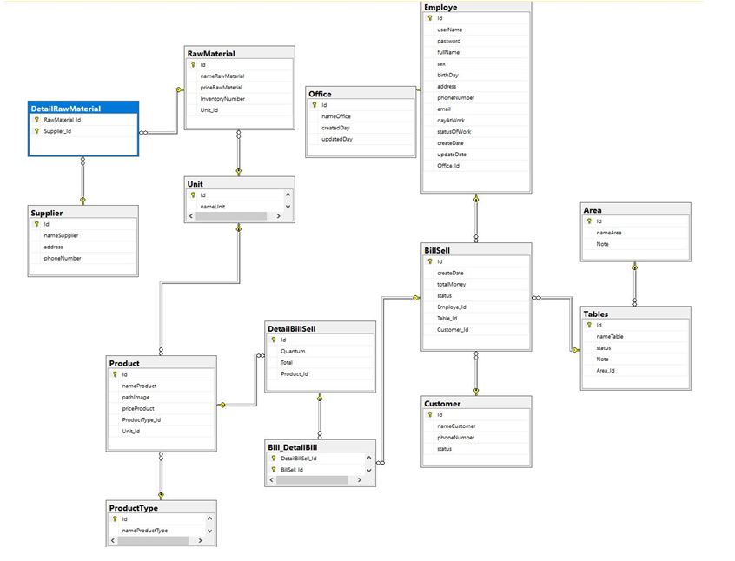
2. Diagram

Slide 5
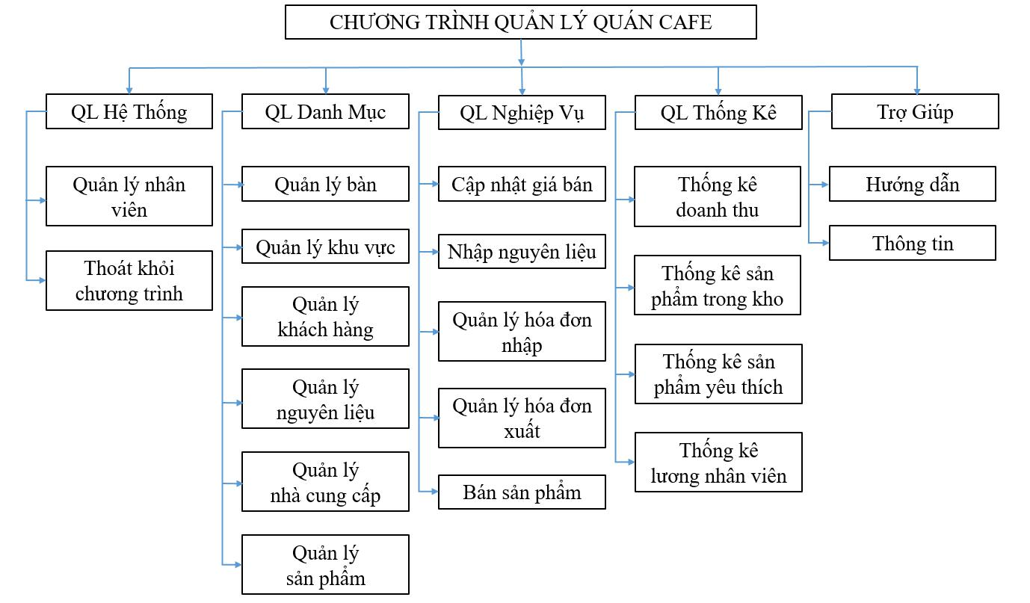
3. Sơ đồ phân rã chức năng

Slide 6
4. Các công cụ hỗ trợ
Visual studio 2017
SQL Server 2018 Management Studio
DevExpress 19.1.3

Slide 7
5. Kết luận
KẾT QUẢ ĐẠT ĐƯỢC
HẠN CHẾ
HƯỚNG PHÁT TRIỂN
- Hoàn thành những giao diện chính của phần mềm quản lý quán Cà Phê.
- Phần mềm của khả năng quản lý nghiệp vụ ở mức khá. Mỗi module chuyên biệt hóa với nhau.
- Giao diện thân thiện với người dùng. Có thể hiểu ngay sau vài lần tiếp cận.
- Tìm hiểu được thêm nhiều kiến thức mới trong quá trình làm bài tập.
- Tăng khả năng trao đổi thông tin giữa những thành viên trong nhóm.
- Vì trong quá trình học tập và nghiên cứu nên kiến thức chưa đủ để phát triển một chương trình có độ hoàn chỉnh cao. Trong khi hoạt động có thể xảy ra những lỗi về kỹ thuật lập trình.
- Cách tổ chức mã nguồn không ổn định, gây khó khăn cho thành viên nhóm trong quá trình tìm hiểu.
- Phát triển hệ thống hoàn chỉnh hơn.
- Tìm và sửa chữa những lỗi trong hệ thống.
- Tổ chức mã nguồn dễ hiểu hơn.

Slide 8

Cảm ơn cô và các bạn đã lắng nghe bài thuyết trình của nhóm

